Slide 1
SciPy
—数值计算库

Slide 2
目录
常数和特殊函数
优化—optimize
最小二乘拟合
函数最小值
非线性方程组求解
插值—interpolate
B样条曲线插值
外推和Spline拟合
二维插值

Slide 3
目录
数值积分—integrate
球的体积
解常微分方程组
统计—stats
连续和离散概率分布
二项、泊松、伽玛分布

Slide 4
SciPy在NumPy的基础上增加了众多的数学、科学以及工程计算中常用的模块，例如线性代数、常微分方程数值求解、信号处理、图像处理、稀疏矩阵，等等。在本节将通过实例介绍SciPy中常用的一些模块。在实例程序中会使用matplotlib和Mayavi绘制二维和三维图表，在后续章节中这些绘图库进行详细介绍。

Slide 5
常数和特殊函数
SciPy的constants模块包含了众多的物理常数:
在字典physical_constants中，以物理常量名为键，对应的值是一个含有三个元素的元组， 分别为常数值、单位及误差，例如下面的程序可以查看电子质量：
>>> from scipy import constants as C
>>> C.c #真空中的光速
299792458.0
>>> C.h #普朗克常数
6.62606930800080626-34
>>> C.physical_constants["electron mass"]
(9.1093825999999998e-31,’kg', 1.5999999999999999e-37)

Slide 6
常数和特殊函数
除了物理常数之外，constants模块中还包括许多单位信息，例如:
>>> C.mile # 1英里等于多少米
1609.3439999999998
>>>C.inch # 1英寸等于多少米
0.025399999999999999
>>> C.gram # 1克等于多少千克
0.001
>>> C.pound # 1磅等于多少千克
0.45359236999999997
Notes:
a=2
b=2
def test(b):
test=a*b
return test
print test(10)
Example 2:
#没用global时的情况
name="Jims"
def set():
name="ringkee“
set()
print name
#使用global后的情况
name="Jims"
def set1()
global name
name="ringkee“
set1()
print name

Slide 7
常数和特殊函数
SciPy的special模块是一个非常完整的函数库，其中包含了基本数学函数、特殊数学函数以及NumPy中出现的所有函数。由于函数数量众多，本节仅对其进行简要介绍。至于具体包含的函数列表，请参考SciPy的帮助文档。
伽玛函数 是概率统计学中经常出现的一个特殊函数，它的计算公式如下：

Slide 8
常数和特殊函数
显然，通过此公式计算 函数的值是比较麻烦的，可以用special模块中的gamma()进行计算：
>>> import scipy.special as S
>>> S.gamma(4)
6.0
>>> S.gamma(0.5)
1.772458509055159
>>> S.gamma(1+1j) # gamma 函数支持复数 (0.49801566811835629-0.15494982836181106j )
>>> S.gamma(1000)
inf

Slide 9
常数和特殊函数
函数是阶乘函数在实数和复数范围上的扩展，它的增长速度非常快，因为1000的阶乘 已经超过了双精度浮点数的表示范围，因此结果是无穷大。为了计算更大的范围，可以使用 S.gammaln()：
S.gammaln(x)计算ln(| |)的值，它使用特殊的算法，直接计算 函数的对数值，因此可以表示更大的范围。
>>>S.gammaln(1000)
5905.2204232091817

Slide 10
常数和特殊函数
special模块中的某些函数并不是数学意义上的特殊函数，例如log1p(x)计算log(1+x)的值。 这是由于浮点数的精度有限，无法很精确地表示十分接近1的实数。例如无法用浮点数表示”1 + 1e-20”的值，因此“log(1+1e-20)”的值为0,而当使用log1p()时，则可以很精确地计算：
实际上当x非常小时，log1p(x)约等于x 。
>>> 1 + 1e-20
1.0
>>> log(1+1e-20)
0.0
>>> S.log1p(1e-20)
9.9999999999999995e-21

Slide 11
优化—optimize
最小二乘拟合
假设有一组实验数据(x_{i}，y_{i} ), 事先知道它们之间应该满足某函数关系y_{i}=f(x_{i})，通过这些已知信息，需要确定函数f的一些参数。例如，如果函数f是线性函数f(x)=kx+b,那么参数 k和b就是需要确定的值。

Slide 12
优化—optimize
如果用p表示函数中需要确定的参数，那么目标就是找到一组p,使得下面的函数S的值最小：
这种算法被称为最小二乘拟合(Least-square fitting)。在optimize模块中，可以使用leastsq()对数据进行最小二乘拟合计算。leastsq() 的用法很简单，只需要将计算误差的函数和待确定参数 的初始值传递给它即可。下面是用leastsq()对线性函数进行拟合的程序。

Slide 13
优化—optimize
用最小二乘法拟合直线，并显示误差曲面(scipy_least_square_line.py)
import numpy as np
from scipy.optimize import leastsq
X = np.array([ 8.19, 2.72, 6.39, 8.71, 4.7 , 2.66, 3.78])
Y = np.array([ 7.01, 2.78, 6.47, 6.71, 4.1 , 4.23, 4.05])
def residuals(p):
"计算以p为参数的直线和原始数据之间的误差"
k, b = p
return Y - (k*X + b)
# leastsq使得residuals()的输出数组的平方和最小，参数的初始值为[1,0]
r = leastsq(residuals, [1, 0])
k, b = r[0]
print "k =",k, "b =",b

Slide 14
优化—optimize
leastsq()函数传入误差计算函数和初始值[1,0]，该初始值将作为误差计算函数的第一个参数传入；计算的结果r是一个包含两个元素的元组，第一个元素是一个数组，表示拟合后的参数k、b；第二个元素如果等于1、2、3、4中的其中一个整数，则拟合成功，否则将会返回mesg . 程序的输出为：
residuals()的参数p是拟合直线的参数，函数返回的是原始数据和拟合直线之间的误差。
k =0.61349S346194 b= 1.79489255555

Slide 15
优化—optimize
再看一个对正弦波数据进行拟合的例子:
使用最小二乘法对带噪声的正玄波数据进行拟合(scipy_least_square_sin.py).
"""
使用leastsq()对带噪声的正弦波数据进行拟合。拟合所得到的参数虽然和实际的参数有可能完全不同，但是由于正弦函数具有周期性，实际上拟合的结果和实际的函数是一致的。
"""
import numpy as np
from scipy.optimize import leastsq
def func(x, p):
"""
数据拟合所用的函数: A*sin(2*pi*k*x + theta)
"""
A, k, theta = p
return A*np.sin(2*np.pi*k*x+theta)

Slide 16
优化—optimize
def residuals(p, y, x):
"""
实验数据x, y和拟合函数之间的差，p为拟合需要找到的系数
"""
return y - func(x, p)
x = np.linspace(-2*np.pi, 0, 100)
A, k, theta = 10, 0.34, np.pi/6 # 真实数据的函数参数
y0 = func(x, [A, k, theta]) # 真实数据
# 加入噪声之后的实验数据
y1 = y0 + 2 * np.random.randn(len(x))
p0 = [7, 0.2, 0] # 第一次猜测的函数拟合参数

Slide 17
优化—optimize
# 调用leastsq进行数据拟合, residuals为计算误差的函数
# p0为拟合参数的初始值,# args为需要拟合的实验数据
plsq = leastsq(residuals, p0, args=(y1, x))
# 除了初始值之外，还调用了args参数，用于指定residuals中使用到的其他参数（直线拟合时直接使用了X,Y的全局变量）,同样也返回一个元组，第一个元素为拟合后的参数数组；
print u"真实参数:", [A, k, theta]
print u“拟合参数”, plsq[0] # 实验数据拟合后的参数
import pylab as pl
pl.plot(x, y0, label=u"真实数据")
pl.plot(x, y1, label=u"带噪声的实验数据")
pl.plot(x, func(x, plsq[0]), label=u"拟合数据")
pl.legend()
pl.show()

Slide 18
优化—optimize
程序中，要拟合的func()是一个正弦函数，它的参数p是一个数组，包含决定正弦波的三个参数：A、k、theta,分别对应正弦函数的振幅、频率和相角。一组包含噪声的数据:(x,y1),其中数组y1在标准正弦波数据y0之上添加了随机噪声。
用leastsq()对带噪声的实验数据(x,y1)进行数据拟合，它可以找到数组x和真实数据y0之间的正弦关系，即确定A、k、theta等参数。这里将 (y1, x)传递给args参数。Leastsq()会将这两个额外的参数传递给residuals()。因此residuals()有三个参数，p是正弦函数的参数，y和x是表示实验数据的数组。

Slide 19
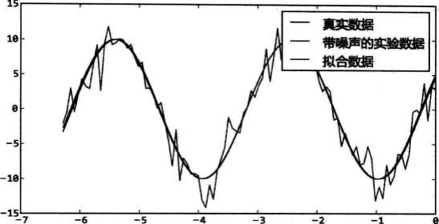
优化—optimize
下面是程序的输出：
看到拟合参数虽然和真实参数完全不同，但是由于正弦函数具有周期性，实际上拟合参数得到的函数和真实参数对应的函数是一致的。
>>> 真实参数: [10, 0.34000000000000002, 0.52359877559829882]
>>> 拟合参数[-9.84152775 0.33829767 -2.68899335]

Slide 20
优化—optimize
函数最小值
optimize模块还提供了许多求函数最小值的算法：fmin、fmin_powell、 fmin_cg、fmin_bfgs 等。下面用一个实例观察这些“fmin*()”是如何找到函数的最小值的。在本例中，要计算最小值的函数f(x,y)为：
f(x, y) = (1-x)²+100(y-x²)²
为了提高运算速度和精度，有些“fmin()” 带有一个fprime参数，它是计算目标函数f对各个自变量的偏导数的函数。

Slide 21
优化—optimize
f(x,y)对变量x和y的偏导函数为：
这个函数叫做Rosenbrock(罗森布罗克)函数，它经常用来测试最小化算法的收敛速度。它有一个十分平坦的山谷区域，收敛到此山谷区域比较容易，但是在山谷区域搜索到最小点则比较困难。根据函数的计算公式不难看出此函数的最小值是0,在(1,1)处。
下面的程序计算f(x,y)的最小值，并且绘制出f所表示的曲面和寻找最小值时的搜索路径。

Slide 22
优化—optimize
观察fmin*函数计算最小值时的路径(scipy_fmin_demo.py)
"""
使用fmin()计算函数最小值，并用matplotlib绘制搜索最小值的路径。
"“”
import scipy.optimize as opt
import numpy as np
import sys
points = []
def f(p):
x, y = p
z = (1-x)**2 + 100*(y-x**2)**2
points.append((x,y,z))
return z

Slide 23
优化—optimize
def fprime(p):
x, y = p
dx = -2 + 2*x - 400*x*(y - x**2)
dy = 200*y - 200*x**2
return np.array([dx, dy])
init_point =(-2,-2)
try:
method = sys.argv[1]
except:
method = "fmin_bfgs”

Slide 24
优化—optimize
fmin_func = opt.__dict__[method]
if method in ["fmin", "fmin_powell"]:
result = fmin_func(f, init_point) #参数为目标函数和初始值
elif method in ["fmin_cg", "fmin_bfgs", "fmin_l_bfgs_b", "fmin_tnc"]:
result = fmin_func(f, init_point, fprime) #参数为目标函数、初始值和导函数
elif method in ["fmin_cobyla"]:
result = fmin_func(f, init_point, [])
else:
print "fmin function not found"
sys.exit(0)

Slide 25
优化—optimize
f()计算f(x,y)的函数值，为了记录下最小化过程中的计算轨迹，在f()中将每个计算过的 点都添加进全局列表points中。fprime()计算f(x,y)对两个自变量在p处的偏导函数的值。
最小化的初值设置为(-2,2)，此程序从optimize模块的__dict_字典中获得由命令行 参数指定的最小值函数。不同的“fmin*()”参数有所不同，例如有些算法不需要fprime()。

Slide 26
优化—optimize
下面的程序通过求解卷积的逆运算演示fmin的功能,比较fmin, fmin_powell, fmin_cg, fmin_bfgs。
对于一个离散的线性时不变系统h, 如果它的输入是x，那么其输出y可以用x和h的卷积表示：y = x (*) h
已知系统的输入x和输出y，计算传递函数h；或已知系统的传递函数h和输出y，计算系统的输入x。这种运算称为反卷积运算。
fmin计算反卷积，这种方法只能用在很小规模的数列之上，不过用来评价fmin函数的性能还是不错的。（ scipy_ test_fmin.py)
Notes:
是一种积分变换的数学方法，在许多方面得到了广泛应用。卷积计算公式：z(t)=x(t)*y(t)= ∫x(m)y(t-m)dm.

Slide 27
优化—optimize
import scipy.optimize as opt
import numpy as np
def test_fmin_convolve(fminfunc, x, h, y, yn, x0):
#x (*) h = y, (*)表示卷积,yn为在y的基础上添加一些干扰噪声的结果,x0为求解x的初始值
def convolve_func(h):
#计算yn - x (*) h 的power,fmin将通过计算使得此power最小
return np.sum((yn - np.convolve(x, h))**2)
# 调用fmin函数，以x0为初始值
h0 = fminfunc(convolve_func, x0)
print fminfunc.__name__
print “---------------------“

Slide 28
优化—optimize
# 输出x (*) h0 和y 之间的相对误差
print "error of y:", np.sum((np.convolve(x, h0)- y)**2)/np.sum(y**2)
# 输出h0 和h 之间的相对误差
print "error of h:", np.sum((h0-h)**2)/np.sum(h**2)
print
def test_n(m, n, nscale):
"""
随机产生x, h, y, yn, x0等数列，调用各种fmin函数求解b
m为x的长度, n为h的长度, nscale为干扰的强度
""“
x = np.random.rand(m)
h = np.random.rand(n)
y = np.convolve(x, h)
yn = y + np.random.rand(len(y)) * nscale
x0 = np.random.rand(n)
Notes:
numpy.convolve(a, v, mode=’full’)
a，v是两个算子(array_like)，mode有三种情况，’full‘ : 默认值，将计算每个点的卷积，即若a，v长度为n，m。最终输出图形x长度为（n+m-1），在边界处信号不完全重叠，即存在边界效应。‘same‘：返回长度为max（n,m），仍然有边界效应。‘valid‘：返回长度为max（n,m）-min(n,m)+1。其中只会显示两个信号重叠的部分，不会有边界效应。
>>> np.convolve([1, 2, 3], [0, 1, 0.5])
array([ 0. , 1. , 2.5, 4. , 1.5])
>>> np.convolve([1,2,3],[0,1,0.5], 'same')
array([ 1. , 2.5, 4. ])
>>> np.convolve([1,2,3],[0,1,0.5], 'valid')
array([ 2.5])

Slide 29
优化—optimize
下面是程序的输出：
test_fmin_convolve(opt.fmin, x, h, y, yn, x0)
test_fmin_convolve(opt.fmin_powell, x, h, y, yn, x0)
test_fmin_convolve(opt.fmin_cg, x, h, y, yn, x0)
test_fmin_convolve(opt.fmin_bfgs, x, h, y, yn, x0)
if __name__ == "__main__":
test_n(200, 20, 0.1)
fmin
---------------------
error of y: 0.00223334655127
error of h: 0.0883631777326

Slide 30
优化—optimize
fmin_powell
---------------------
error of y: 0.000121416075668
error of h: 0.000191138253652
fmin_cg
---------------------
error of y: 0.000121010258418
error of h: 0.000191002626186
fmin_bfgs
---------------------
error of y: 0.000121010214197
error of h: 0.000191001784589

Slide 31
优化—optimize
非线性方程组求解
optimize模块中的fsolve()可以对非线性方程组进行求解，它的基本调用形式如下：
fsolve(func, x0)
func是计算方程组误差的函数，它的参数x是一个数组，其值为方程组的一组可能的解。 func返问将x代入方程组之后得到的毎个方程的误差，x0为未知数的一组初始值。假设要对下 面的方程组进行求解：
f1(u1,u2,u3)=0, f2(u1,u2,u3)=0,
f3(u1,u2,u3)=0

Slide 32
优化—optimize
那么funce可以如下定义：
使用folve求非线性方程组的解，方程如下：(scipy_fsolve.py)
def func(x):
u1,u2,u3 = x
return [f1(u1,u2,u3), f2(u1,u2,u3), f3(u1,u2,u3)]

Slide 33
优化—optimize
from scipy.optimize import fsolve
from math import sin
def f(x):
x0, x1, x2 = x.tolist()
return [
5*x1+3,
4*x0*x0 - 2*sin(x1*x2),
x1*x2 - 1.5
]
# f计算方程组的误差，[1,1,1]是未知数的初始值
result = fsolve(f, [1,1,1])
print result
print f(result)
Notes:
ndarray.tolist()可以将numpy的数组转为python的list

Slide 34
优化—optimize
输出为：
由于fsolve函数在调用函数f时，传递的参数为数组，因此如果直接使用数组中的元素计算的话，计算速度将会有所降低，因此这里先用float函数将数组中的元素转换为Python中的标准浮点数，然后调用标准math库中的函数进行运算。
[-0.70622057 -0.6 -2.5 ]
[0.0, -9.1260332624187868e-14, 5.3290705182007514e-15]

Slide 35
优化—optimize
在对方程组进行求解时，fsolve会自动计算方程组的雅可比矩阵，如果方程组中的未知数很多，而与每个方程有关的未知数较少时，即雅可比矩阵比较稀疏时，传递一个计算雅可比矩阵的函数将能大幅度提高运算速度。在一个模拟计算的程序中需要大量求解近有50个未知数的非线性方程组的解。每个方程平均与6个未知数相关，通过传递雅可比矩阵的计算函数使计算速度提高了4倍。

Slide 36
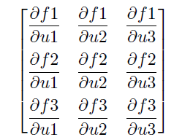
优化—optimize
雅可比矩阵
雅可比矩阵是一阶偏导数以一定方式排列的矩阵，它给出了可微分方程与给定点的最优线性逼近，因此类似于多元函数的导数。例如前面的函数f1,f2,f3和未知数u1,u2,u3的雅可比矩阵如下：

Slide 37
优化—optimize
使用雅可比行列式求非线性方程组的解:(scipy_fsolve_jacobian.py)
from scipy.optimize import fsolve
from math import sin,cos
def j(x):
x0, x1, x2 = x.tolist()
return [
[0, 5, 0],
[8*x0, -2*x2*cos(x1*x2), -2*x1*cos(x1*x2)],
[0, x2, x1]
]
result = fsolve(f, [1,1,1], fprime=j)
print result
print f(result)

Slide 38
优化—optimize
计算雅可比矩阵的函数j()和f()一样，其x参数是未知数的一组值，它计算非线性方程组在x处的雅可比矩阵。通过fprime参数将j()传递给fsolve()。由于本例中的未知数很少， 因此计算雅可比矩阵并不能显著地提高计算速度。

Slide 39
插值—interpolate
插值是一种通过己知的离散数据来求未知数据的方法。与拟合不同的是，它要求曲线通过所有的已知数据。SciPy的interpolate模块提供了许多对数据进行插值运算的函数.
B样条曲线插值
一维数据的插值运算可以通过interp1d()完成。其调用形式如下，它实际上不是函数而是一 个类：
其中：参数kind是插值类型，给出了插值的B样条曲线的阶数，可以有如下候选值：
interp1d(x, y, kind='linear',...)

Slide 40
插值—interpolate
‘zero’、’nearest:阶梯插值，相当于0阶B样条曲线。
‘slinear’、 ‘linear’:线性插值，用一条直线连接所有的取样点，相当于1阶B样条曲线， ’slinear’使用扩展库中的相关函数进行计算，而’linear’则直接使用Python编写的函数进行运算，它们的结果一样。
'quadratic’、'cubic’： 2阶和3阶B样条曲线，更高阶的曲线可以直接使用整数值指定。
interp1d对象可以计算x的取值范围之内任意点的函数值。它可以像函数一样直接调用，像NumPy的ufunc函数一样能对数组中的每个元素进行计算，并返回一个新的 数组。

Slide 41
插值—interpolate
使用interp1d对数据进行各阶插值。(scipy_interp1d.py)
import numpy as np
from scipy import interpolate
import pylab as pl
x = np.linspace(0, 10, 11)
y = np.sin(x)
xnew = np.linspace(0, 10, 101)
pl.plot(x,y,'ro')
for kind in ['nearest', 'zero', 'slinear', 'quadratic']:
f = interpolate.interp1d(x,y,kind=kind)
ynew = f(xnew)
pl.plot(xnew, ynew, label=str(kind))

Slide 42
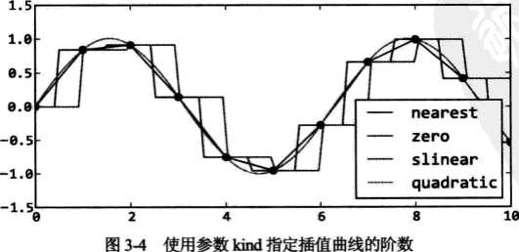
插值—interpolate
程序中使用循环对相同的数据进行4种不同阶数的插值运算。首先使用数据点创建 2个interp1d对象f,通过kind参数指定其阶数。调用f()计算出一系列的插值结果。
pl.legend(loc='lower right')
pl.show()

Slide 43
插值—interpolate
样条插值： 使用上有两个基本步骤：
（1）首先要使用splrep()计算欲插值曲线的样条系数（对于N-维空间使用splprep）；
（2）在给定的点上用splev()计算样条插值结果。
tck=scipy.interpolate.splrep(x, y, w=None, xb=None, xe=None, k=3, task=0, s=None, t=None, full_output=0, per=0, quiet=1) 参数s用来确定平滑点数，通常是m-SQRT(2m),m是曲线点数。如果在插值中不需要平滑应该设定s=0。

Slide 44
插值—interpolate
splrep()输出的是一个3元素的元胞数组（t,c,k）,其中t是曲线点，c是计算出来的系数，k是样条阶数，通常是3阶，但可以通过k改变。
scipy.interpolate.splev(x, tck, der=0) 其中的der是进行样条计算是需要实际计算到的阶数，必须满足条件der<=k。

Slide 45
插值—interpolate
下面是使用直线和B-Spline对正弦波上的点进
行插值的例子。(scipy_B_Spline)
import numpy as np
import pylab as pl
from scipy import interpolate
x = np.linspace(0, 2*np.pi+np.pi/4, 10)
y = np.sin(x)
x_new = np.linspace(0, 2*np.pi+np.pi/4, 100)
f_linear = interpolate.interp1d(x, y)
tck = interpolate.splrep(x, y)
y_bspline = interpolate.splev(x_new, tck)
pl.plot(x, y, "o", label=u"原始数据")
pl.plot(x_new, f_linear(x_new), label=u“线性插值”)
Notes:
样条插值： 使用上有两个基本步骤：（1）首先要使用splrep()计算欲插值曲线的样条系数（对于N-维空间使用splprep）；（2）在给定的点上用splev()计算样条插值结果。
tck=scipy.interpolate.splrep(x, y, w=None, xb=None, xe=None, k=3, task=0, s=None, t=None, full_output=0, per=0, quiet=1) 参数s用来确定平滑点数，通常是m-SQRT(2m),m是曲线点数。如果在插值中不需要平滑应该设定s=0。splrep()输出的是一个3元素的元胞数组（t,c,k）,其中t是曲线点，c是计算出来的系数， k是样条阶数，通常是3阶，但可以通过k改变。 scipy.interpolate.splev(x, tck, der=0) 其中的der是进行样条计算是需要实际计算到的阶数，必须满足条件der<=k。

Slide 46
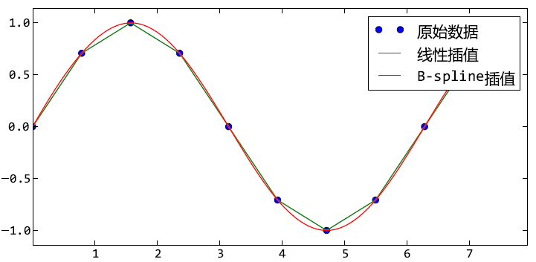
插值—interpolate
pl.plot(x_new, y_bspline, label=u"B-spline插值")
pl.legend()
pl.show()
B-Spline插值运算需要先使用splrep函数计算出B-Spline曲线的参数，然后将参数传递给splev函数计算出各个取样点的插值结果。

Slide 47
插值—interpolate
外推和 Spline 拟合
前面介绍的interp1d类要求其参数x是一个递增序列,并且只能在x的取值范围之内进行内插计算，不能用它进行外推运算，即无法计算x的取值范围之外的数据点。UnivariateSpline类的插值运算比interp1d更高级，它支持外推运算，其调用形式如下：
UnivariateSpline(x, y, w=None, bboxs=[None, None], k=3, s=None)

Slide 48
插值—interpolate
x、y是保存数据点的X-Y坐标的数组，其中x必须是递增序列。
w是为每个数据点指定的权重值。
bboxs序列指定的近似区间的边界.
k为样条曲线的阶数。
s是平滑参数，它使得最终生成的样条曲线满足条件∑(w∙(y-spline(x)))²≤s ,即当 s>0时，样条曲线并不一定通过各个数据点.为了让曲线通过所有数据点，必须将s参数设置为0.
UnivariateSpline(x, y, w=None, bboxs=[None, None], k=3, s=None)

Slide 49
插值—interpolate
使用UnivariateSpline进行插值运算:(scipy_uspline.py)
import numpy as np
import pylab as pl
from scipy import interpolate
x1 = np.linspace(0, 10, 20)
y1 = np.sin(x1)
sx1 = np.linspace(0, 12, 100)
sy1 = interpolate.UnivariateSpline(x1, y1, s=0)(sx1)
x2 = np.linspace(0, 20, 200)
y2 = np.sin(x2) + np.random.standard_normal(len(x2))*0.2
sx2 = np.linspace(0, 20, 2000)
sy2 = interpolate.UnivariateSpline(x2, y2, s=8)(sx2)

Slide 50
插值—interpolate
pl.figure(figsize=(8, 4))
pl.subplot(211)
pl.plot(x1, y1, ".", label=u"数据点")
pl.plot(sx1, sy1, label=u"spline曲线")
pl.legend()
pl.subplot(212)
pl.plot(x2, y2, ".", label=u"数据点")
pl.plot(sx2, sy2, linewidth=2, label=u"spline曲线")
pl.plot(x2, np.sin(x2), label=u"无噪声曲线")
pl.legend()
pl.show()

Slide 51
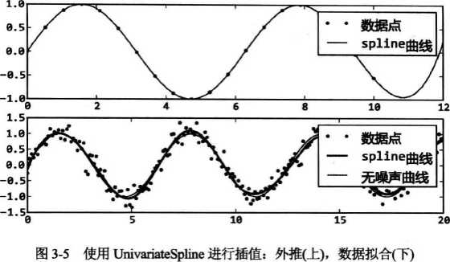
插值—interpolate
在x轴在大于10的样条曲线仍然呈现出正弦波类似的形状。对于带噪声的输入数据选择合适的s参数能够使得样条曲线接近无噪声时的波形，可以把它看作使用样条曲线对数据进行拟合运算。

Slide 52
插值—interpolate
二维插值
使用interp2d()可以进行二维插值运算，它的调用形式如下:
其中：x、y、z都是一维数组，如果传入的是多维数组，就先将它转换为一维数组；kind 参数指定插值运算的阶数，可以为’linear’、’cubic‘或’quintic’。
使用interp2d函数进行二维插值. (scipy_interp2d.py)
interp2d(x, y, z, kind='linear’,...)
Notes:
’quintic’:五次的

Slide 53
插值—interpolate
"""
演示二维插值。
"“”
import numpy as np
from scipy import interpolate
import pylab as pl
def func(x, y):
return (x+y)*np.exp(-5.0*(x**2 + y**2))
# X-Y轴分为15*15的网格
y, x = np.mgrid[-1:1:15j, -1:1:15j]
fvals = func(x,y) # 计算每个网格点上的函数值
# 二维插值
newfunc = interpolate.interp2d(x, y, fvals, kind=‘cubic‘)

Slide 54
插值—interpolate
# 计算100*100的网格上的插值
xnew = np.linspace(-1,1,100)
ynew = np.linspace(-1,1,100)
fnew = newfunc(xnew, ynew)
# 绘图
# 为了更明显地比较插值前后的区别，使用关键字参数interpolation='nearest'
# 关闭imshow()内置的插值运算。
pl.subplot(121)
pl.imshow(fvals, extent=[-1,1,-1,1], cmap=pl.cm.jet, interpolation='nearest', origin="lower")
pl.subplot(122)
pl.imshow(fnew, extent=[-1,1,-1,1], cmap=pl.cm.jet, interpolation='nearest', origin="lower")
pl.show()
Notes:
pl.imshow? 是二维矩阵数据的平面色彩显示

Slide 55
插值—interpolate
func是计算曲面上各点高度的函数。所得到的二维数组fvals的第0轴与Y轴对应，第一轴与X 轴对应 。interp2d 对象可以像函数一样调用，用它计算插值曲面在一个更密的网格中的高 度值。这里的参数是两个一维数组，分别指定网格的X-Y轴坐标，而不需要通过mgrid创建网格坐标数组。
interp2d只能对网格形状的取样值进行插值运算，如果需要对随机散列的取样点进行插值， 就需要使用径向基函数(Radial Basis Function,简称RBF)插值算法。RBF支持多维散列点的插
值运算。

Slide 56
插值—interpolate
使用RBF对随机取样点进行二维插值。(scipy_rbf.py)
import numpy as np
from scipy import interpolate
import pylab as pl
def func(x,y):
return (x+y)*np.exp(-5.0*(x**2 + y**2))
# 计算曲面函数上100个随机分布的点
x = np.random.uniform(-1.0, 1.0, size=100)
y = np.random.uniform(-1.0, 1.0, size=100)
fvals = func(x,y)

Slide 57
插值—interpolate
# 使用Rbf进行插值运算
newfunc = interpolate.Rbf(x, y, fvals, function='multiquadric')
ynew, xnew = np.mgrid[-1:1:100j, -1:1:100j] # 插值结果的网格
fnew = newfunc(xnew, ynew)
truevals = func(xnew, ynew) # 函数的真实值
pl.subplot(121)
pl.imshow(truevals,extent=[-1,1,-1,1], cmap=pl.cm.jet, origin="lower")
pl.subplot(122)
pl.scatter(x,y,20,fvals,cmap=pl.cm.jet)
pl.imshow(fnew,extent=[-1,1,-1,1], cmap=pl.cm.jet, origin="lower")
pl.show()
Notes:
interpolate.Rbf?
cmap=pl.cm.jet jet为matplotlib缺省值配置，最小值为蓝色，最大值为红色。
pl.scatter: 散点图 pl.scatter?

Slide 58
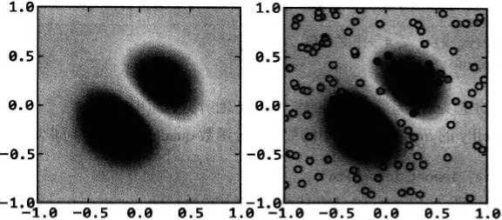
插值—interpolate
使用随机点创建一个RBF对象，并通过function参数指定所使用的径向基函数。RBF对象也可以像函数那样被调用，用它计算更密的网格上各点的值。它的两个参数是指定X-Y轴坐标的两个数组。和interp2d对象不同的是，它不会自动产生网格上的各点，因此为了使用等距的正交网格，使用mgird对象创建这两个数组。

Slide 59
数值积分—integrate
SciPy的integrate模块提供了几种数值积分算法，其中包括对常微分方程组(ODE)的数值 积分。本节以计算球体体积和洛伦茨吸引子轨迹为例介绍integrate模块的用法。
球的体积
数值积分是对定积分的数值求解，例如可以利用数值积分计算某个形状的面积。先考虑一 下如何计算半径为1的半圆的面积。根据圆的面积公式，其面积应该等于π/2。单位半圆的曲线方程为 ,可以通过下面的half_circle()进行计算.用数值积分求圓的面积和球的体积(scipy_integrate.py)

Slide 60
数值积分—integrate
最简单的数值积分算法就是将要积分的面积分为许多小矩形，然后计算这些矩形的面积之和。下面使用这种方法，将X轴上-1到1的区间分为10000等份，然后计算面积和:
def half_circle(x):
return (1-x**2)**0.5
>>>N = 10000
>>>x = np.linspace(-1, 1, N)
>>> dx=x[1] - x[0]
>>>y = half_circle(x)
>>> 2 * dx *np.sum(y) # 面积的两倍 3.1415893269307378

Slide 61
数值积分—integrate
也可以用NumPy的trapz()计算半圆上由各点构成的多边形的面积：
trapz()计算的是以(x,y)为顶点坐标的折线与X轴所夹的面积。如果使用SciPy的integrate模块中的数值积分函数quad(),将能得到非常精确的结果:
>>> np.trapz(y, x) * 2 # 面积的两倍
3.1415893269316042
>>> from scipy import integrate
>>> pi_half, err =integrate.quad (half_circle,-1, 1)
>>> pi_half*2
3.1415926535897984

Slide 62
数值积分—integrate
计算多重定积分可以通过多次调用quad()来实现，为了调用方便，integrate模块提供了dblquad()以进行二重定积分，以及tplquad()用于进行三重定积分.下面以计算单位半球体积为例，说明dblquad()的用法。
单位半球面上的点(x,y,z)满足如下方程：x²+y²+z² = 1
因此下面的half_sphere()可以通过X-Y轴坐标计算球面上点的Z轴坐标值：
def half_sphere(x, y):
return (1-x**2-y**2)**0.5

Slide 63
数值积分—integrate
X-Y轴平面与此球体的交线为一个单位圆，因此二重积分的计算区间为此单位圆。即对于 X轴从-1到1进行积分，而对于Y轴则从-half_circle(x)到half_circle(x)进行积分。因此半球体积的二重积分公式为：
下面的程序使用dblquad()计算半球体积：
>>> integrate.dblquad( half_sphere, -1, 1, lambda x:-half_circle(x), lambda x:half_circle(x))
(2.0943951023931988, 2.3252456653390915e-14)
>>> np.pi*4/3/2 #通过球体体积公式计算半球体积 2.0943951023931953

Slide 64
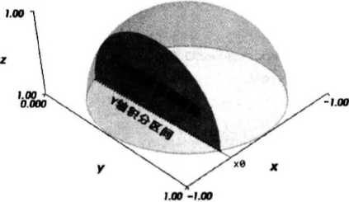
数值积分—integrate
dblquad()的调用参数为：
其中，func2d是需要进行二重积分的函数，它有两个参数，假设分别为x和y。a和b参 数指定被积分函数的第一个变量(即x)的积分区间，而gfun和hfun参数指定第二个变量(即y) 的积分区间。gfun和hfun是函数，它们通过变量x计算出变量y的积分区间，这样可以在X-Y 平面上的任何区间对func2d进行积分。
dblquad(func2d, a, b, gfun, hfun)

Slide 65
数值积分—integrate
解常微分方程组
integrate模块还提供了对常微分方程组进行积分的函数odeint()。下面看看如何用它计算洛伦茨吸引子的轨迹。洛伦茨吸引子由下面的三个微分方程定义：
这三个方程定义了三维空间中各个坐标点上的速度矢量。从某个坐标开始沿着速度矢量进行积分，就可以计算出无质量点在此空间中的运动轨迹。其中，σ、ρ、β为三个常数.不同的参数可以计算出不同的运动轨迹：x(t)、y(t)、z(t)。

Slide 66
数值积分—integrate
当参数为某些值时，轨迹出现混沌现象。即微小的初值差别也会显著地影响运动轨迹。下面是洛伦茨吸引子的轨迹计算和绘制程序：(scipy_odeint_lorenz)
from scipy.integrate import odeint
import numpy as np
def lorenz(w, t, p, r, b):
# 给出位置矢量w，和三个参数p, r, b计算出
# dx/dt, dy/dt, dz/dt的值
x, y, z = w.tolist()
# 直接与lorenz的计算公式对应
return p*(y-x), x*(r-z)-y, x*y-b*z

Slide 67
数值积分—integrate
t = np.arange(0, 30, 0.01) # 创建时间点
# 调用ode对lorenz进行求解, 用两个不同的初始值
track1 = odeint(lorenz, (0.0, 1.00, 0.0), t, args=(10.0, 28.0, 3.0))
track2 = odeint(lorenz, (0.0, 1.01, 0.0), t, args=(10.0, 28.0, 3.0))
# 绘图
from mpl_toolkits.mplot3d import Axes3D
import matplotlib.pyplot as plt
fig = plt.figure()
ax = Axes3D(fig)
ax.plot(track1[:,0], track1[:,1], track1[:,2])
ax.plot(track2[:,0], track2[:,1], track2[:,2])
plt.show()

Slide 68
数值积分—integrate
程序中首先定义一个函数lorenz(),它的任务是计算出某个坐标点在各个方向上的微分值，可以直接根据洛伦茨吸引子的公式得出。
使用不同的位移初始值两次调用odeint(),对微分方程求解。odeint()有许多参数分别为：
lorenz:它是计算某个位置上各个方向的速度的函数。
(0.0,1.0,0.0):位置初始值，它是计算常微分方程所需的各个变量的初始值。
t:表示时间的数组，odeint()对此数组中的每个时间点进行求解，得出所有时间点的位置。
args:这些参数直接传递给lorenz(),因此它们在整个积分过程中都是常量。

Slide 69
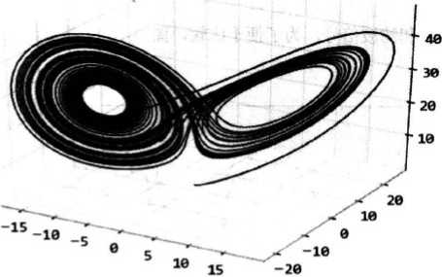
数值积分—integrate
最后通过matplotlib的三维绘图模块绘制出odeint()后得到的轨迹。即使初始值只相差0.01，两条运动轨迹也是完全不同的。

Slide 70
统计—stats
Scipy的stats模块包含了多种概率分布的随机变量，随机变量分为连续的和离散的两种。 所有的连续随机变量都是rv_continuous的派生类的对象，而所有的离散随机变量都是 rv_discrete的派生类的对象。
连续和离散概率分布
可以使用下面的语句获得stats模块中所有的连续随机变量：
>>>from scipy import stats
>>> [k for k,v in stats.__dict__.items() if isinstance(v,stats.rv_continuous)]
[‘genhalflogistic’,’ triang’,’ rayleigh’,’betaprime’,…]
Notes:
stats.__dict__? dict(mapping) -> new dictionary initialized from a mapping object's
(key, value) pairs
dict(iterable) -> new dictionary initialized as if via:
d = {}
for k, v in iterable:
d[k] = v
isinstance是Python中的一个内建函数, isinstance(object, classinfo)如果参数object是classinfo的实例，或者object是classinfo类的子类的一个实例， 返回True。如果object不是一个给定类型的的对象， 则返回结果总是False。

Slide 71
统计—stats
连续随机变量对象都有如下方法：
rvs:对随机变量进行随机取值，可以通过size参数指定输出的数组大小。
pdf:随机变量的概率密度函数。
cdf:随机变量的累积分布函数，它是概率密度函数的积分。
sf:随机变量的生存函数，它的值是1-cdf(t)。
ppf:累积分布函数的反函数。
stats:计算随机变量的期望值和方差。
fit：对一组随机取样进行拟合，找出最适合取样数据的概率密度函数的系数。

Slide 72
统计—stats
下面以正态分布为例，简单介绍随机变童的用法。获得默认正态分布的随机变量的期望值和方差，默认情况下它是一个均值为0、方差为1的随机变量：
norm可以像函数那样来调用，通过loc和scale参数可以指定随机变量的偏移和缩放参数。 对于正态分布的随机变量来说，这两个参数相当于指定其期望值和标准差:
>>> stats.norm.stats()
(array(0.0), array(1.0))
>>> X =stats.norm(loc=1.0,scale=2.0)
>>> X.stats()
(array(1.0), array(4.0)

Slide 73
统计—stats
下面调用随机变量X的rvs()方法，得到包含一万次随机取样值的数组x:然后调用NumPy 的mean()和var(),计算此数组的均值和方差，其结果符合随机变量x的特性：
也可以使用fit()方法对随机取样序列x进行拟合，返回的是与随机取样值最吻合的随机变量的参数：
>>> x =X.rvs(size=10000) # 对随机变量取 10000个值
>>> np.mean(x) # 期望值
1.0181259658732724
>>> np.var(x) # 方差
4.00188661646059
>>> stats.norm.fit(x) #得到随机序列的期望值和标准差
array([ 1.01810091, 2.00046946])

Slide 74
统计—stats
接下来比较随机变量X的概率密度函数和对数组x进行直方图统计的结果:
其中，histogram()对数组x进行直方图统计。histogram()返回两个数组p和t2,其中p表示各个区间取样值出现的频数，由于normed参数为True,因此p的值是正规化之后的结果。t2表示区间，由于其中包括区间起点和终点，因此t2的长度为101。
>>> t = np.arange(-10, 10, 0.01)
>>> pl.plot(t, X.pdf(t)) #绘制概率密度函数的理论值
>>> p, t2 =np.histogram(x, bins=100, normed=True)
>>> t2 = (t2[:-1] + t2[1:])/2
>>> pl.plot(t2, p) #绘制统计所得到的概率密度

Slide 75
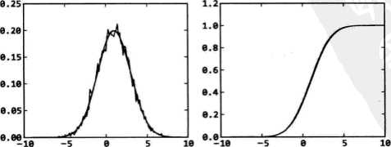
统计—stats
下面的程序绘制随机变量X的累积分布函数和数组p的累加结果。
>>> pl.plot(t, X.cdf(t))
>>> pl.plot(t2, np.add.accumulate(p)*(t2[1]-t2[0]))

Slide 76
统计—stats
有些随机分布除了loc和scale参数之外，还需要额外的形状参数。例如伽玛分布可用于描述等待k个独立的随机事件发生所需的时间，k就是伽玛分布的形状参数。下面计算形状参数 k为1和2时伽玛分布的期望值和方差：
伽玛分布的尺度参数 和随机事件发生的频率相关，由scale参数指定：
>>> stats.gamma.stats(1.0)
(array(1.0), array(1.0))
>>> stats.gamma.stats(2.0)
(array(2.0) ,array(2.0))
>>> stats.gamma.stats(2.0,scale=2) (array(4.0), array(8.0))

Slide 77
统计—stats
根据伽玛分布的数学定义可知其期望值为
,方差为 。上面的程序验证了这两个公式。 当随机分布有额外的形状参数时，它所对应的rvs()、pdf()等方法都会增加额外的参数以接收形状参数。例如下面的程序调用rvs()对k=2, 的伽玛分布取4个随机值：
>>> x =stats.gamma.rvs(2, scale=2,size=4)
>>> x
array([ 2.20814048, 3.56652153, 4.30088176,
0.68262888])

Slide 78
统计—stats
接下来调用pdf(),査看上面4个随机值所对应的概率密度：
也可以先创建将形状参数和尺度参数固定的随机变量，然后再调用其pdf()计算概率密度：
>>> stats.gamma.pdf(x, 2, scale=2)
array([ 0.18301012, 0.1498734 , 0.12519094,
0.12130919])
>>> X = stats.gamma(2, scale=2)
>>> X.pdf(x)
array([ 0.18301012, 0.1498734 , 0.12519094,
0.12130919])

Slide 79
统计—stats
当分布函数的值域为离散时，称之为离散概率分布。例如投掷有6个面的骰子时，只能获得1到6的整数，因此得到的概率分布为离散的。对于离散随机分布，通常使用概率质量函数(PMF)描述其分布情况。
在stats库中所有描述离散分布的随机变量都从rv_discrete类继承。也可以直接用rv_discrete 类自定义离散概率分布。例如假设有一个不均匀的骰子，各点出现的概率不相等。可以用下面的数组x保存骰子的所有可能值，数组p保存每个值出现的概率：

Slide 80
统计—stats
于是，可以用下面的语句定义表示这个特殊骰子的随机变量，并调用其rvs()方法投掷此骰子20次，获得符合概率p的随机数：
>>> x = range(1,7) >>> p = (0.4, 0.2, 0.1, 0.1, 0.1, 0.1)
>>> dice = stats.rv_discrete(values=(x,p))
>>> dice.rvs(size=20)
Array([2, 5, 1, 2, 1, 1, 2, 4, 1, 3, 1, 1, 4, 3, 1, 1, 1, 2, 6, 4])

Slide 81
统计—stats
二项、泊松、伽玛分布
本节用几个实例程序对概率论中的二项分布、泊松分布以及伽玛分布进行一些实验和讨论。 二项分布是最重要的离散概率分布之一。假设有一种只有两个结果的试验，其成功概率为 P,那么二项分布描述了进行n次这样的独立试验而成功k次的概率。二项分布的概率质量函
数公式如下：

Slide 82
统计—stats
可以通过二项分布的概率质量公式计算投掷5次骰子出现3次6点的概率。使用二项分布的概率质量函数pmf()可以很容易计算出现k次6点的概率。和概率密度函数pdf()类似，pmf()的第一个参数为随机变量的取值，后面的参数为描述随机分布所需的参数。对于二项分布来说，参数分别为n和P,而取值范围则为0到n之间的整数。下面的程序计算k为0到6所对应的概率：
由结果可知：出现0或1次6点的概率为40.2%,而出现3次6点的概率为3.215%。
>>> stats.binom.pmf(range(6), 5, 1/6.0)
array([0.401878, 0.401878, 0.166751, 0.032150, 0.003215, 0.000129])

Slide 83
统计—stats
在二项分布中，如果试验次数n很大，而每次试验成功的概率p很小，其乘积np比较适 中，那么试验成功次数的概率可以用泊松分布近似描述。
在泊松分布中，使用 描述单位时间(或单位面积)内随机事件的平均发生率。如果将二项分布中的试验次数n看作单位时间内所做的试验次数，那么它和事件出现概率P的乘积就是事件的平均发生率，即 。泊松分布的概率质量函数公式如下：

Slide 84
统计—stats
下面的程序分别计算二项分布和泊松分布的概率质量函数，当n足够大时，二者是十分接近的。(scipy_binom_poisson.py )
程序中事件平均发生率 恒等于10。根据二项分布的试验次数计算每次事件出现的概 率 。程序中的运算部分大致如下：
>>> _lambda = 10.0
>>> k = np.arange(20)
>>> possion = stats .poisson .pmf(k, _lambda) # 泊松分布
>>> binom100 = stats.binom.pmf(k, 100, _lambda/100) #二项式分布 100
>>> binom1000=stats.binom.pmf(k, 1000 , _lambda/1000) #二项式分布 1000

Slide 85
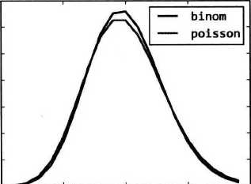
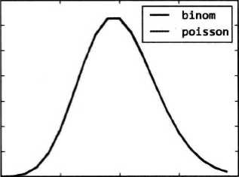
统计—stats
>>> np.max(np.abs(binom100-possion)) # 计算最大误差
0.006755311103353312
>>> np.max(np.abs(binom1000-possion))# n为 1000时，误差较小
0.00063017540509099912

Slide 86
统计—stats
泊松分布适合描述单位时间内随机事件发生次数的分布情况。例如某设施在一定时间内的 使用次数。机器出现故障的次数。自然灾害发生的次数等等。
下面使用随机数模拟泊松分布，并与其概率质量函数进行比较，事件每秒的平均发生次数为10,即 。其中观察时间分别为1000秒，50000秒。可以看出：观察时间越长，事件每秒发生的次数就越符合泊松分布。(scipy_poisson_sim.py)

Slide 87
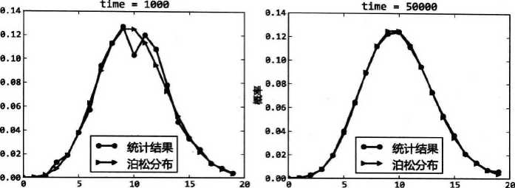
统计—stats
下面直接在IPython中介绍泊松分布的模拟过程。首先定义事件发生率 和观察时间：
>>> _lambda = 10
>>> time = 10000

Slide 88
统计—stats
可以用NumPy的随机数生成函数rand()，产生平均分布于0到time之间的_lambda*time 个事件所发生的时刻。由于rand()产生的是0到1之间的平均分布的随机数，因此需要对其结果扩大time倍：
用histogram()可以统计数组t中每秒之内事件发生的次数count:
>>> t = np.random.rand(_lambda*time )*time
>>> count, time_edges = np.histogram(t, bins=time, range=(0,time))
>>> count
array([10, 9, 8, …, 11, 10, 18])

Slide 89
统计—stats
根据泊松分布的定义，count数组中数值的分布情况应该符合泊松分布。下面统计事件次数在0到20区间内的概率分布。当histogram()的normed参数为True并且每个统计区间的长度为1时，其结果和概率质量函数相等。
>>>x = count_edges[:-1]
>>> dist, count_edges = np. histogram (count, bins=20, range= (0,20), normed=True)
>>> poisson = stats .poisson.pmf(x, _lambda)
>>> np.max(np.abs(dist-poisson)) #最大误差很小,符合泊松分布
0.0088356241037075706

Slide 90
统计—stats
还可以换一个角度看随机事件的分布问题。可以观察相邻两个事件之间时间间隔的分布情况，或者隔k个事件的时间间隔的分布情况。根据概率论，事件之间的时间间隔应符合伽玛分布，由于时间间隔可以是任意数值，因此伽玛分布是一种连续概率分布。伽玛分布的概率密度函数公式如下，它描述第k个亊件发生所需的等待时间的概率分布。 是伽玛函数，当 k为整数时，它的值和k的阶乘k!相等。

Slide 91
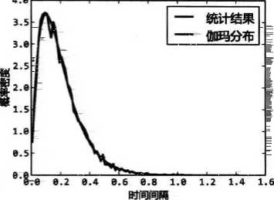
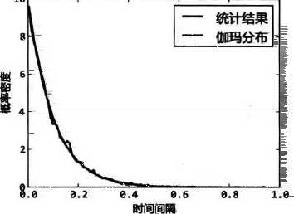
统计—stats
程序scipy_gamma_sim.py模拟了事件的时间间隔的伽玛分布，观察时间为1 000秒，平均每秒产生10个事件。图中“k=1”，它表示相邻两个事件之间的时间间 隔的分布，而“k=2”则表示相隔一个事件的两个事件之间的时间间隔的分布，可以看出它们都符合伽玛分布.

Slide 92
统计—stats
下面直接在IPython中模拟伽玛分布。首先在10000秒之内产生100000个随机事件发生的时刻.因此事件的平均发生次数为每秒10次：
为了计算事性前后的时间间隔，需要先对随机时刻进行排序:
>>> _lambda = 10
>>> time = 10000
>>> t = np.random.rand(_lambda*time)*time
>>> t.sort()

Slide 93
统计—stats
然后分别计算”k=1”和“k=2”时的时间间隔：
对s1和s2分别调用histogram()进行概率统计，设置normed为True可以直接统计概率密度:
>>> s1 = t[1:] - t[:-1] #相邻两个事件之间的时间间隔
>>> s2 = t[2:] - t[:-2] #相隔一个事件的两个亊件之间的时间间隔
>>> dist1, x1= np.histogram(s1, bins=100, normed=True)
>>> dist2, x2 = np.histogram(s2 , bins=100, normed=True)

Slide 94
统计—stats
histogram()返回的第二个值为统计区间的边界，采用gamma.pdf()计算伽玛分布的概率密度时，使用各个区间的中值进行计算。Pdf()的第二个参数为k值，scale参数为1/λ:
>>> gamma1 = stats.gamma.pdf((x1[:-1]+x1[1:])/2, 1, scale=1.0/_lambda)
>>> gamma2 = stats.gamma.pdf((x2[:-1]+x2[1:])/2, 2, scale=1.0/_lambda)
>>> np.max(np.abs(gamma1 - dist1))
0.13557317865888141
>>> np.max(np.abs(gamma2 - dist2))
0.087375030861794656

Slide 95
统计—stats
由于概率密度函数的值本身比较大，因此上面的误差已经很小了:
>>> np.max(gamma1), np.max(gamma2)
(9.3483221580498537, 3.6767953241013656)

